Slide 1
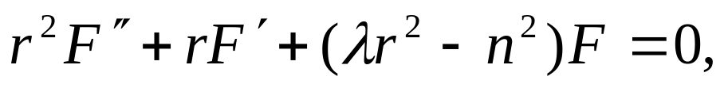


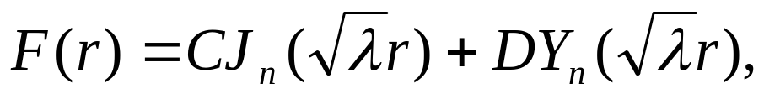
5.3 按贝塞尔函数展开为级数
应用贝塞尔函数求解数学物理方程的定解问题
时，最终都要把已知函数按贝塞尔函数系展开为
级数。本节我们将讨论这个问题。
本章开始，我们从薄圆盘温度分布的定解问题
中，导出了贝塞尔方程的固有值问题：
(32)
(33)
方程(32)的通解为

Slide 2
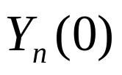

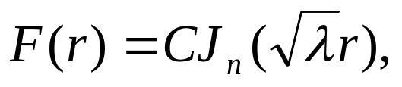
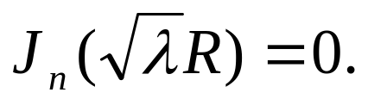
(32)
(33)
方程(32)的通解为
由于
无穷大，
由边界条件(33)中的有界性条件
可知
从而
另外，再利用(33)中的条件
得
(34)

Slide 3

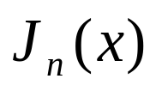
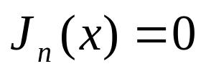

(32)
(33)
(34)
5.3.1 贝塞尔函数的零点
方程(34)表明，为了求出固有值问题(32)(33)
的固有值
我们需要判明
的零点是否存在？
所谓贝塞尔函数的零点，
指的是使
的那些
的值。
关于贝塞尔函数的零点有下面一系列的定理。

Slide 4
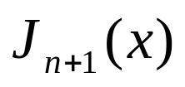
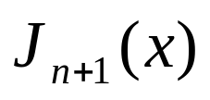



5.3.1 贝塞尔函数的零点
1
有无穷多个单重实零点，
这些零点在
轴上关于原点对称分布，
因而
有无穷多
个正零点；
2
的零点与
的零点是彼此相间分布的，
且
的绝对值最小的零点比
的绝对值
最小的零点更接近于0；
自然有，
与
没有公共零点。
3
当
值充分大时，
的两个相邻零点之间的
的距离接近于
整数阶贝塞尔函数应用更多，
特别是
与

Slide 5
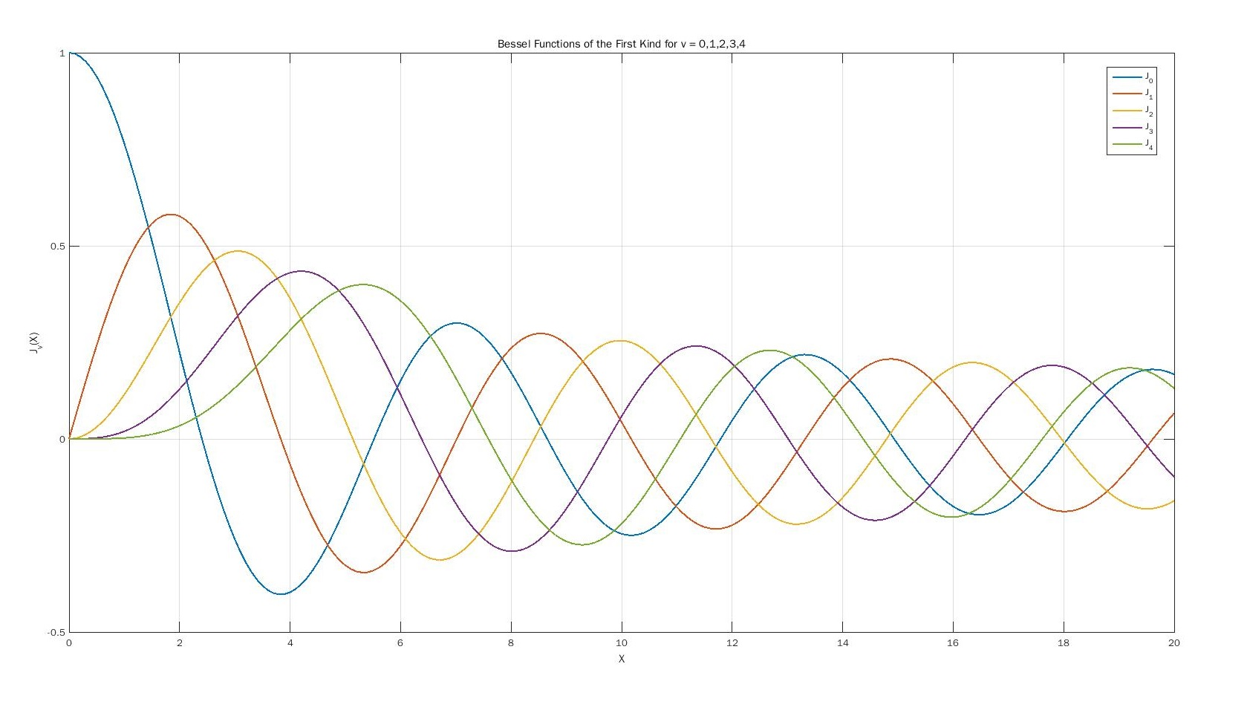

Slide 6
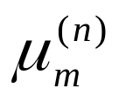

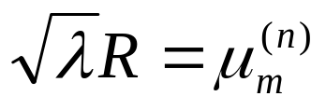

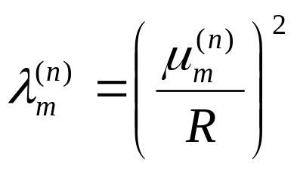

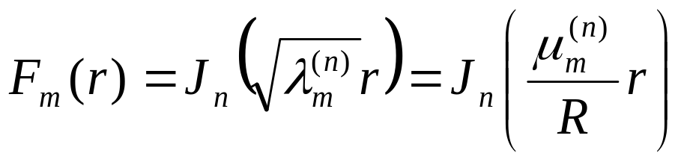

(34)
应用上述关于贝塞尔函数零点的结论，设
为
的正零点，
则由方程(34)得
(35)
与这些固有值相对应的固有函数为
(36)

Slide 7
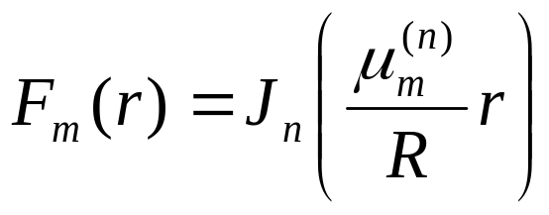



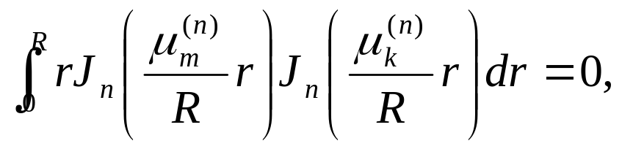

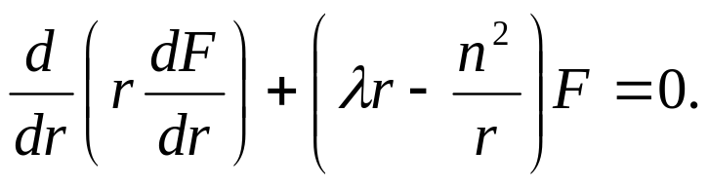
(32)
(36)
5.3.2 贝塞尔函数系的正交性
阶贝塞尔函数序列(36)在区间
上带权
正交，即
(37)
证
将贝塞尔方程(32)改写如下

Slide 8
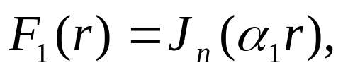
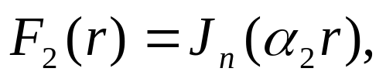

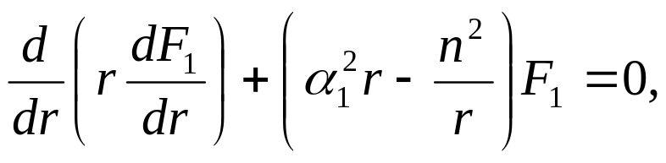
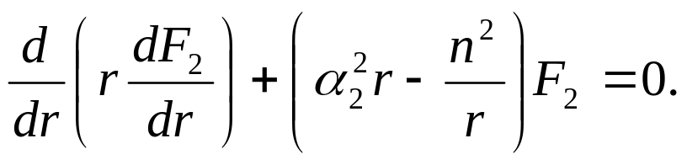


(37)
为书写方便，记
其中
为任意参变量。
则有
将上面两式分别乘以
和

Slide 9
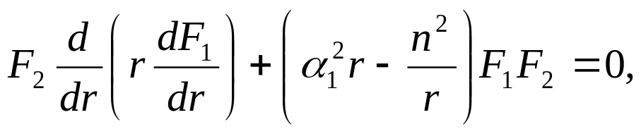
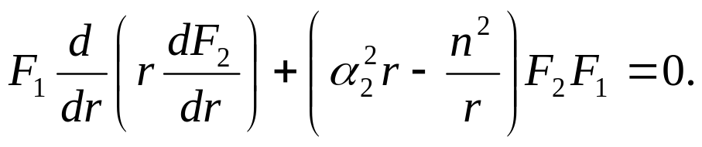
(37)
为书写方便，记
其中
为任意参变量。
则有
上两式相减得

Slide 10
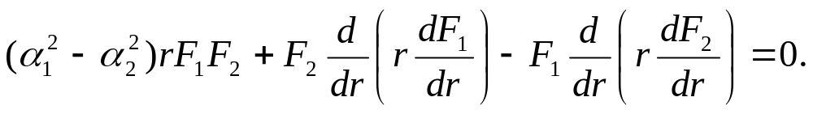



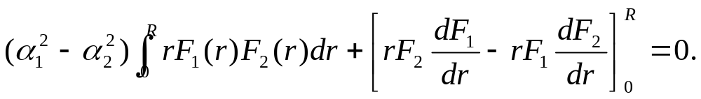
(37)
为书写方便，记
其中
为任意参变量。
则有
上式两边对
从
到
积分得
(38)

Slide 11
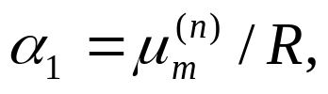
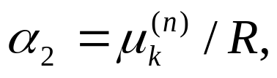

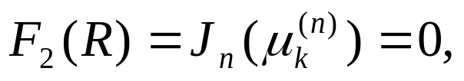
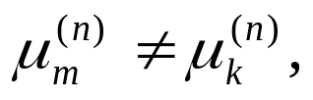
(37)
(38)
在(38)式中取
并且由于
便立即可得(37)式成立。
阶贝塞尔函数序列(36)在区间
上带权
正交.

Slide 12
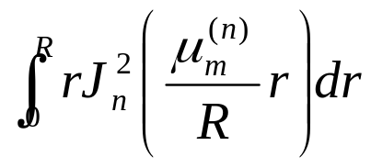
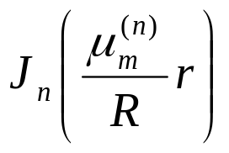

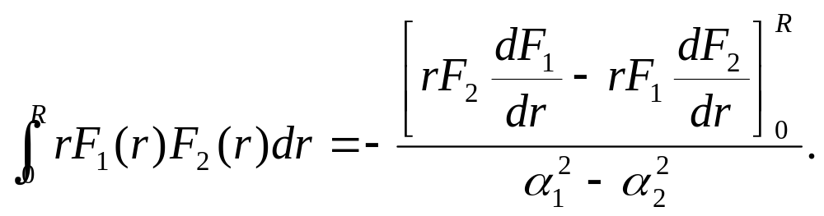
(38)
5.3.3 贝塞尔函数的模
定积分
(39)
的平方根，称为贝塞尔函数
的模。
当
时，由(38)式得

Slide 13

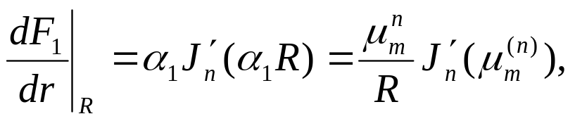
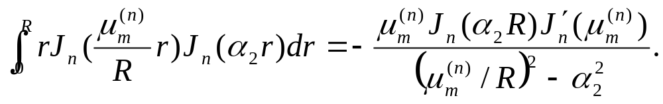
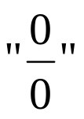

由于
在上式中，令
仍为任意参数，
故上式化为
当
时，上式右端为
形式的不定型，
应用洛必达法则，得

Slide 14
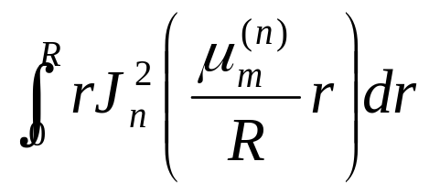
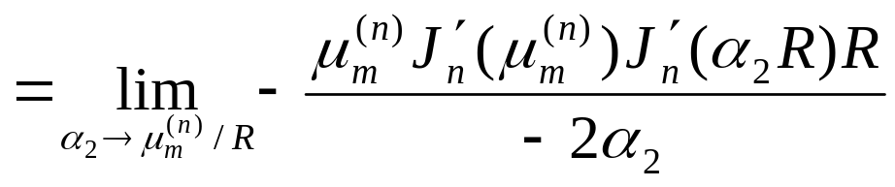
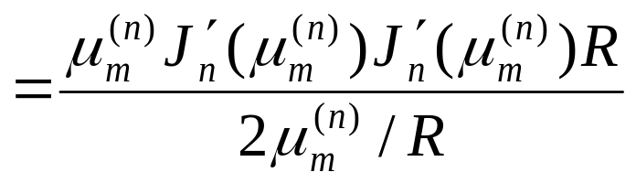
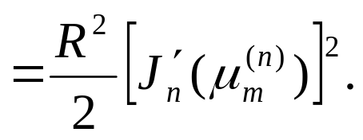
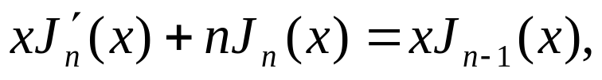
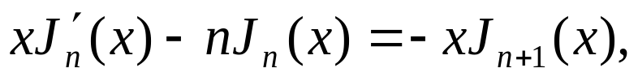
应用洛必达法则，得
(40)
由递推公式

Slide 15
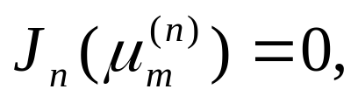
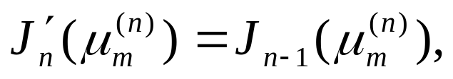
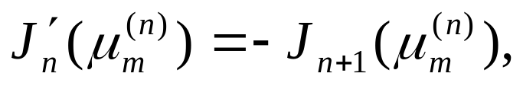
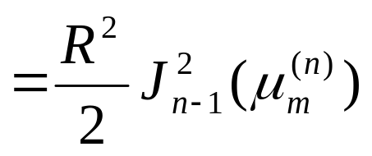
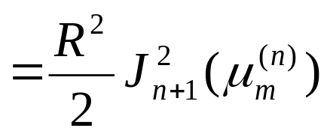
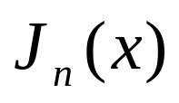

(40)
由递推公式
以及
得
从而(40)式变为
(41)
由于贝塞尔函数
与
没有公共零点，
由(41)式知贝塞尔函数的模不为0.

Slide 16

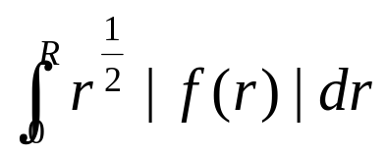

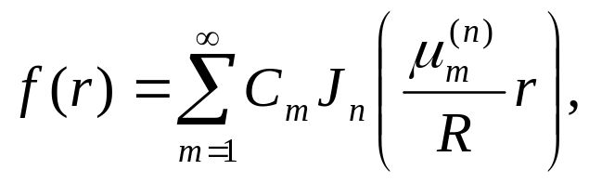

(41)
5.3.4 傅里叶-贝塞尔级数
在应用贝塞尔函数求解数学物理方程的定解
问题时，往往需要把已知函数按贝塞尔函数系
展成级数。
可以证明，如果
为定义于区间
内分段连续的囿变函数，且积分
的值有限，
则它必能展开成如下形式的级数：
(42)
并且，在
的连续点级数(42)收敛于

Slide 17

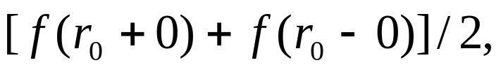


(41)
(42)
在
的间断点
处，级数收敛于点
左右极限
的平均值，即收敛于
其中系数
由下式确定
(43)
由公式(43)确定的
称为傅里叶-贝塞尔系数，
级数(42)称为傅里叶-贝塞尔级数。

Slide 18


(41)
(37)
(42)
(43)
事实上，
(42)式两边同乘
并对
从
到
积分得

Slide 19


(41)
(37)
(42)
(43)
事实上，
(42)式两边同乘
并对
从
到
积分得

Slide 20

(41)
(37)
(42)
(43)
事实上，
(42)式两边同乘
并对
从
到
积分得

Slide 21








(42)
(43)
例
设
是函数
的正零点，
试将
函数
在
上展成
的傅里叶-
贝塞尔级数。
解
由(42)(43)式有
先计算分子，

Slide 22





例
设
是函数
的正零点，
试将
函数
在
上展成
的傅里叶-
贝塞尔级数。
解
由(42)(43)式有
先计算分子，
令
则
代入
得

Slide 23


例
设
是函数
的正零点，
试将
函数
在
上展成
的傅里叶-
贝塞尔级数。
解
由(42)(43)式有
代入
得
于是

